Slide 1
আজকের ক্লাসে সবাইকে স্বাগতম

Slide 2
পরিচিতি
মোঃ মুমিনুল হক
সহকারি শিক্ষক
বামৈ সরকারি উচ্চ বিদ্যালয়, লাখাই, হবিগঞ্জ
মোবাইলঃ ০১914-021055
E-mail: mominulhabi@gmail.com
শ্রেণিঃ অষ্টম
বিষয়ঃ শারীরিক শিক্ষা ও স্বাস্থ্য
অধ্যায়ঃ তৃতীয়

Slide 3
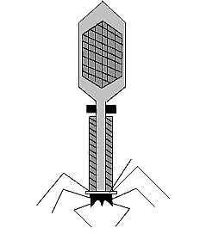
ভাইরাস
?

Slide 4
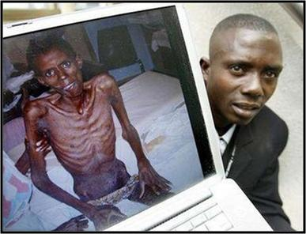
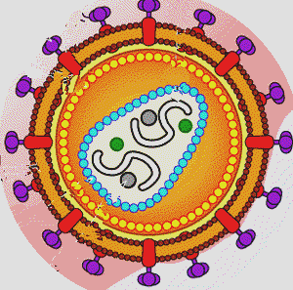
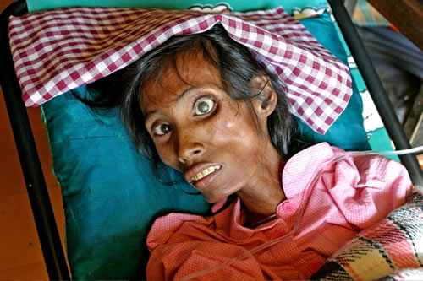
Retro Virus/
HIV

Slide 5
আজকের পাঠ…
স্বাস্থ্যবিজ্ঞান পরিচিতি ও স্বাস্থ্য সেবা

Slide 6
A
D
S
I
এইডস

Slide 7
শিখনফল…
AIDS কী তা বলতে পারবে।
AIDS এর লক্ষণসমূহ বর্ণনা করতে পারবে।
AIDS রোগ সংক্রমণের ও প্রতিরোধের উপায় সমূহ ব্যাখ্যা করতে পারবে।

Slide 8
AIDS (এইডস) এর পূর্ণরুপঃ
A = I = D = S =
Acquired এ্যাকোয়ার্ড (অর্জিত )
Immune ইমিউন (রোগ প্রতিরোধ ক্ষমতা)
Deficiency ডিফিয়েশন (হ্রাস)
Syndrome সিনডোম (অবস্থা)
AIDS(এইডস) : বিশেষ কারণে রোগ প্রতিরোধ ক্ষমতা কমে যাওয়ার অবস্থাকে AIDS বলে।

Slide 9
একক কাজ
AIDS কী ?

Slide 10
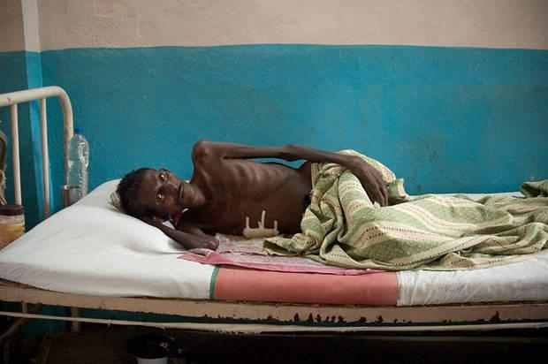
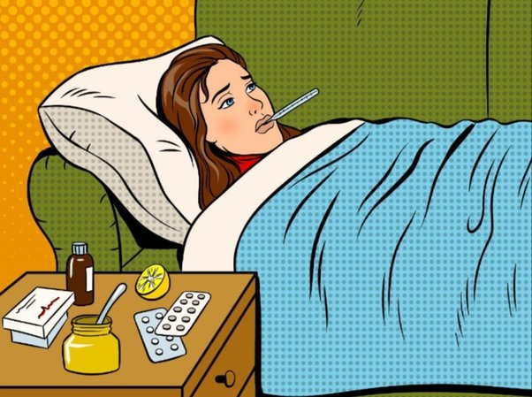
লক্ষণ-1
লক্ষণ-2
এইচ আক্রান্ত ব্যক্তির ওজন দ্রুত কমে যায়।
দুই মাসের অধিক সময়ে জ্বর থাকা

Slide 11
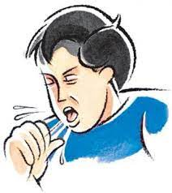
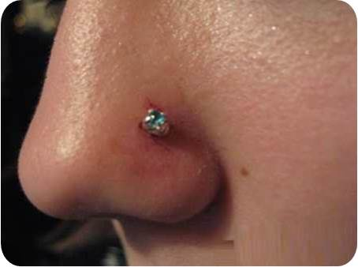
লক্ষণ-3
লক্ষণ-4
দীর্ঘদিন ধরে শুকনা কাশি থাকা।
নাসিকা গ্রন্থি ফুলে যাওয়া

Slide 12
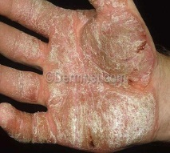
লক্ষণ-৫
শরীরের বিভিন্ন অংশে ছত্রাক জনিত সংক্রমণ দেখা দেওয়া।

Slide 13
AIDS রোগের লক্ষণগুলো লিখ।

Slide 14
AIDS রোগ প্রতিরোধের উপায়:

Slide 15
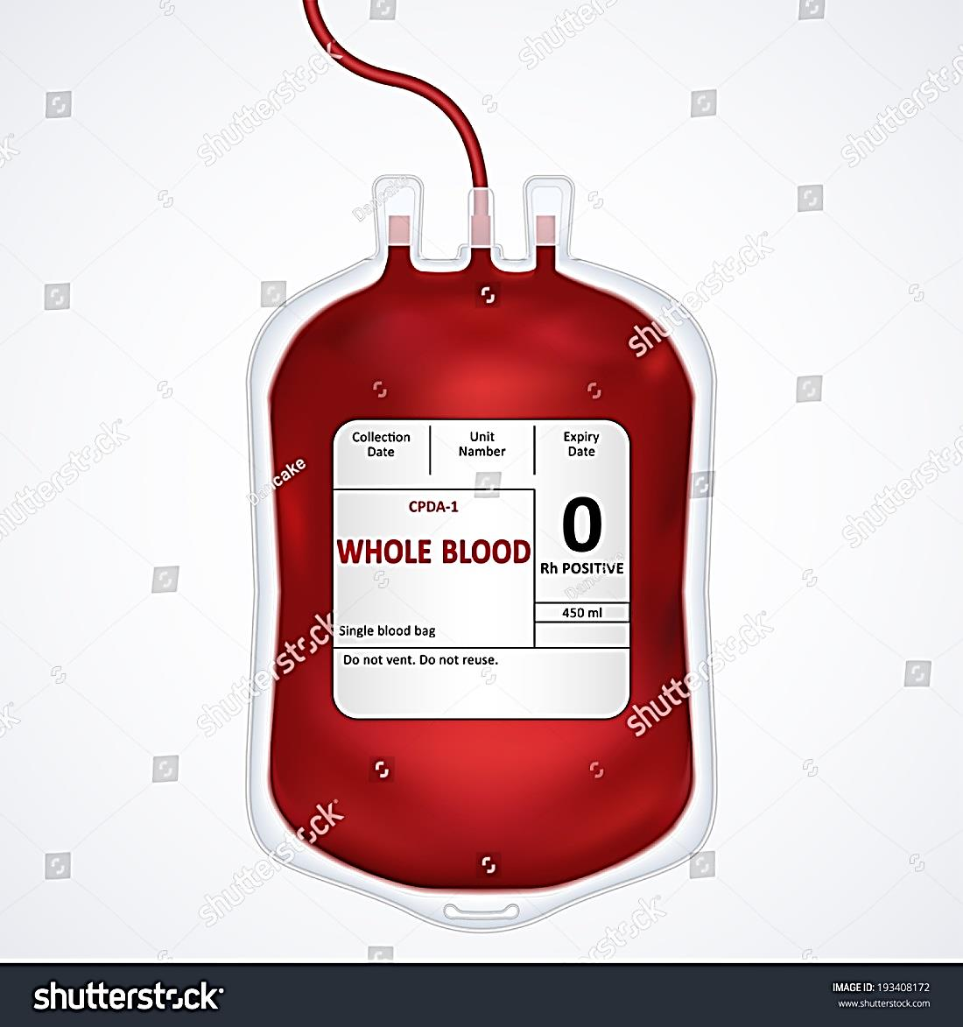
AIDS রোগ প্রতিরোধের উপায়:
উপায়-1
AIDS আক্রান্ত ব্যক্তির রক্ত ব্যবহার না করা।

Slide 16
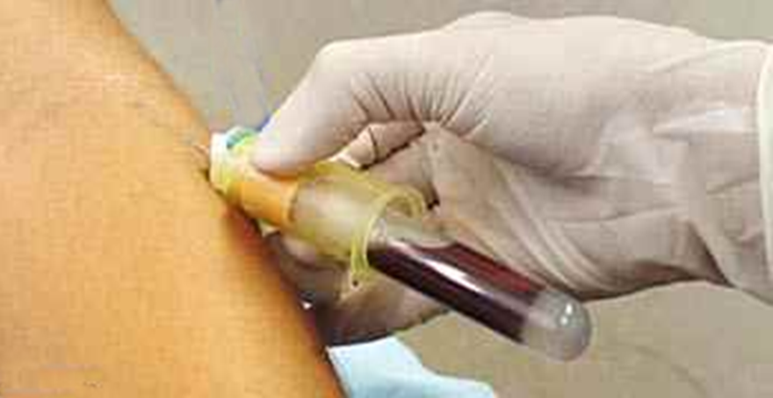
উপায়-2
AIDS আক্তান্ত ব্যক্তির ব্যবহৃত সুচ, সিরিঞ্জ ব্যবহার না করা।

Slide 17
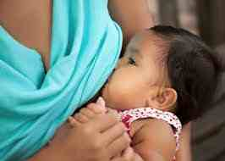
উপায়-3
AIDS আক্তান্ত মায়ের দুধ পান না করা।

Slide 18
উপায়-4
AIDS এর ভয়াবহ পরিণতি সম্পর্কে ব্যাপক গণসচেতনতা সৃষ্টি কর।

Slide 19
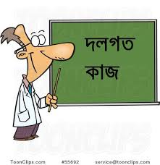
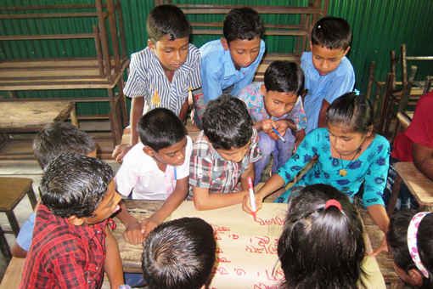
দলীয় কাজ
এইডস থেকে বাঁচার উপায় গুলো লেখ।

Slide 20
মূল্যায়ন
?
?
১.
AIDS এর
A =
S =
২.
AIDS রোগের ৩টি লক্ষণ উল্লেখ কর।
৩.
AIDS রোগ প্রতিরোধের কয়েকটি উপায় লিখ।

Slide 21
বাড়ির কাজ
তোমার এলাকায় এইডস প্রতিরোধে তুমি কী কী পদক্ষেপ নিবে? বিশ্লেষণ কর।

Slide 22
ধন্যবাদ

